Slide 1
«Организация уголков творчества. Вовлечение детей в художественную деятельность с помощью уголков творчества.»
Подготовила: Дорошко Е.С.

Slide 2
Согласно современному образовательному стандарту (ФГОС) оформление зоны ИЗО в группе отвечает следующим требованиям: 1. Соответствие санитарно-гигиеническим требованиям. 2. Высокая эстетичность. Хороший уголок привлекает детское внимание своим красивым оформлением. 3. Оборудование соответствует потребностям данного возраста. 4. Материалы для творчества и эстетического развития (например, альбомы с картинками) находятся в свободном доступе дошкольников. 5. Вариативность. Оснащение зоны периодически сменяется: добавляется новый материал для творчества, обновляются детские демонстрационные работы, элементы оформления. 6. Многофункциональность. Игровая среда видоизменяется в зависимости от обучающей ситуации, объединяется с другими уголками. 7. Безопасность и высокое качество материалов, используемых в создании зоны. Это касается и мебели, и средств для непосредственного оснащения уголка. 8. Соблюдение гендерного принципа.

Slide 3
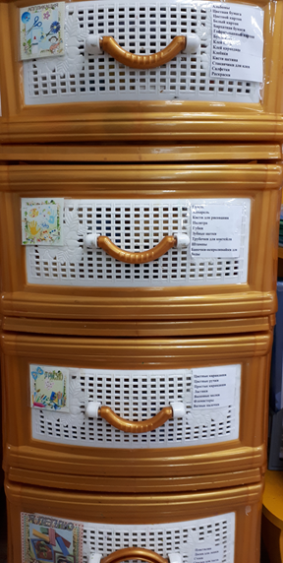
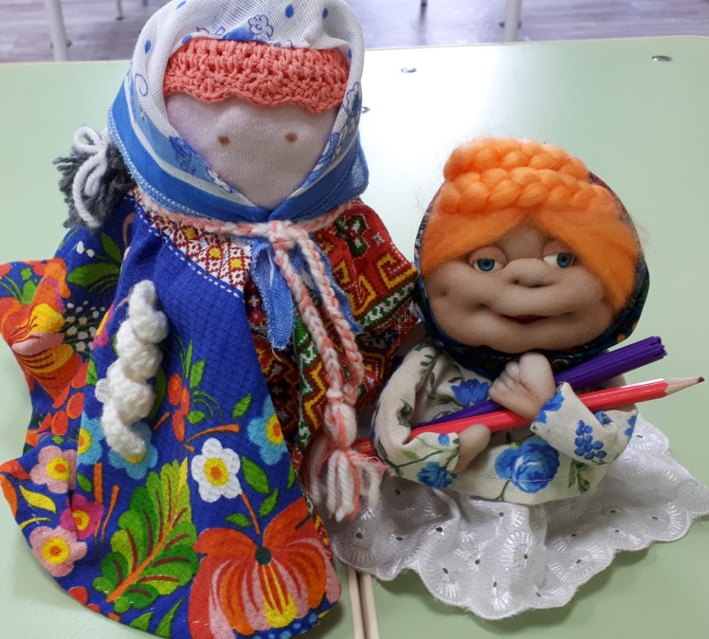
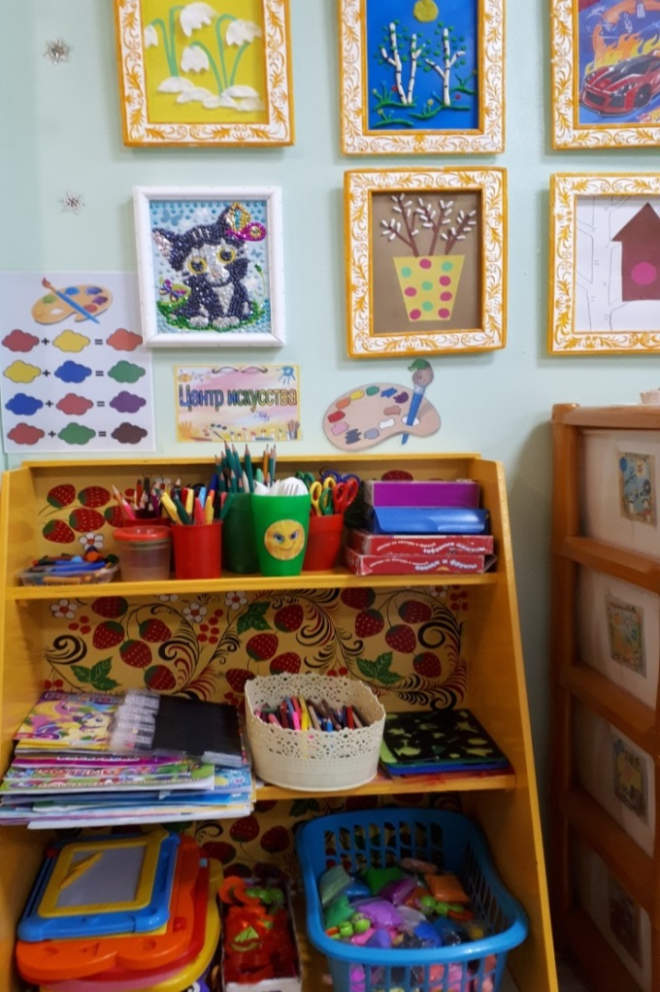
Требования ФГОС к «Уголку творчества»: . Соответствие санитарно-гигиеническим требованиям. . Высокая эстетичность. . Оборудование соответствует потребностям данного возраста. . Многофункциональность. Игровая среда видоизменяется в зависимости от обучающей ситуации, объединяется с другими уголками.

Slide 4
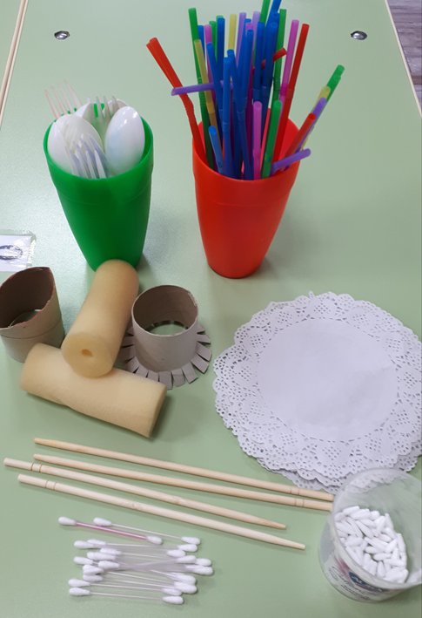
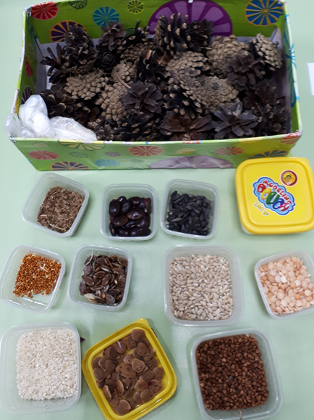
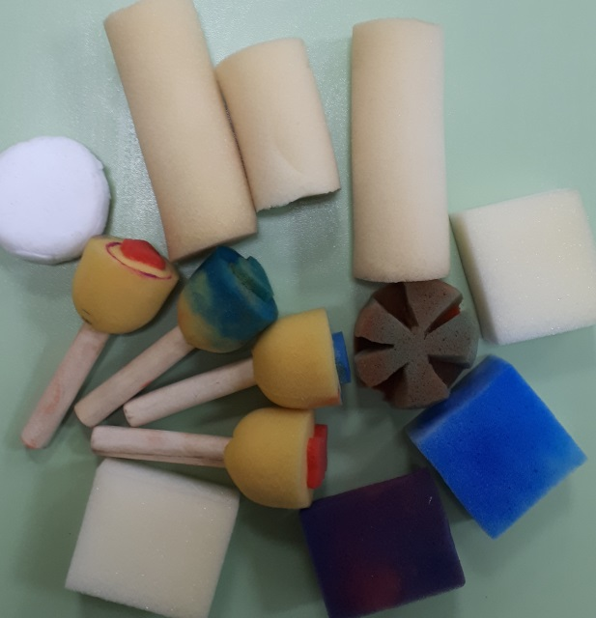
Требования ФГОС к «Уголку творчества»: . Материалы для творчества и эстетического развития находятся в свободном доступе дошкольников. . Вариативность. Оснащение зоны периодически сменяется: добавляется новый материал для творчества, обновляются детские демонстрационные работы, элементы оформления.
Материалы и оборудование для творчества

Slide 5
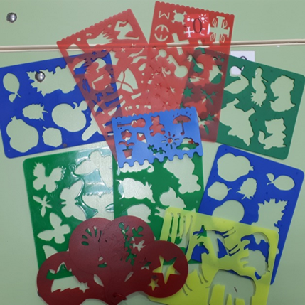
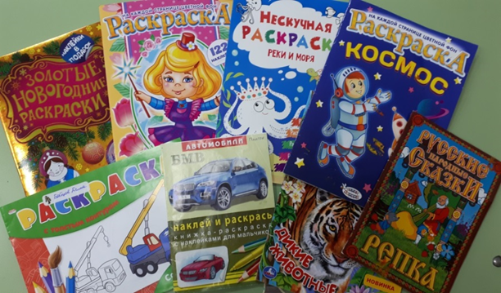
Требования ФГОС к «Уголку творчества»: . Соблюдение гендерного принципа. Учитываются интересы мальчиков и девочек (раскраски, трафареты, различные материалы).

Slide 6
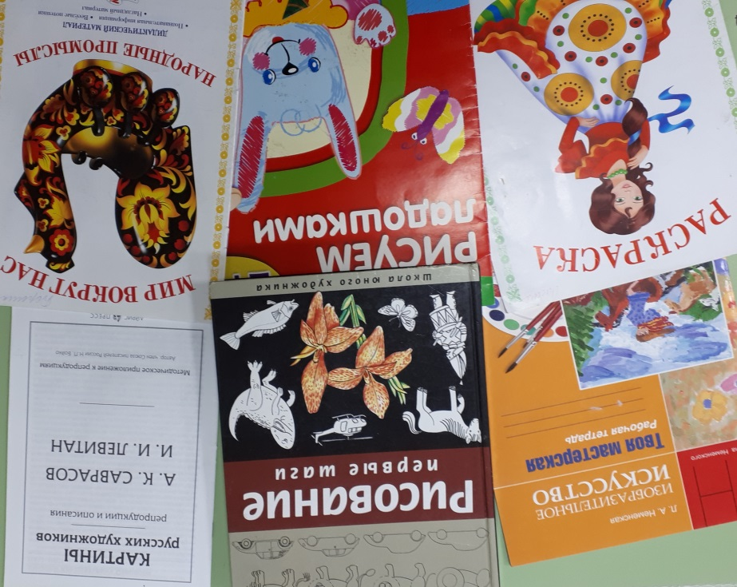
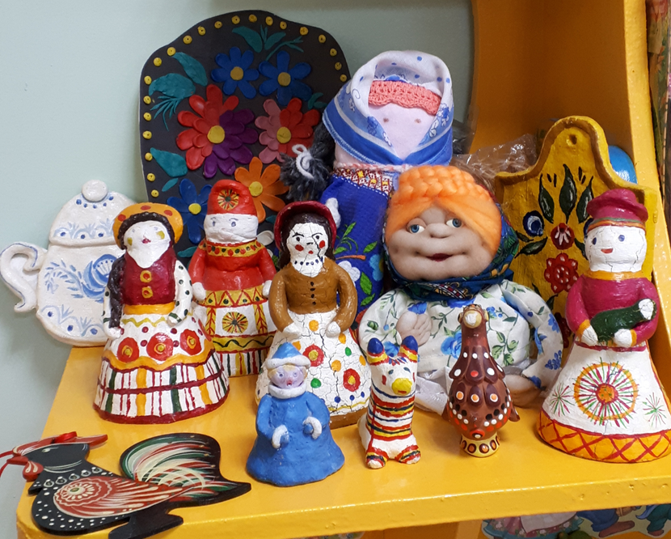
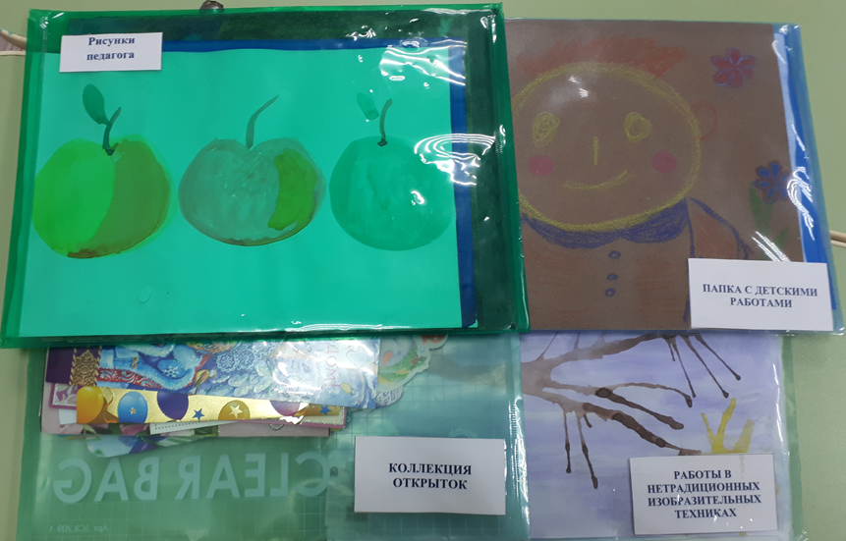
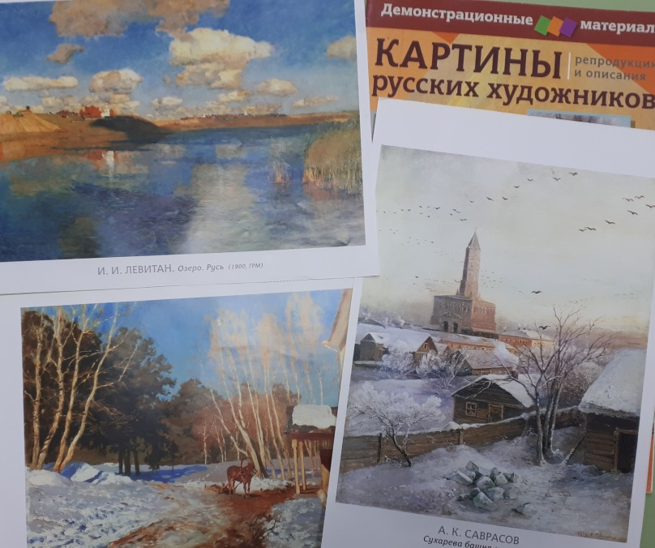
Наглядный материал

Slide 7
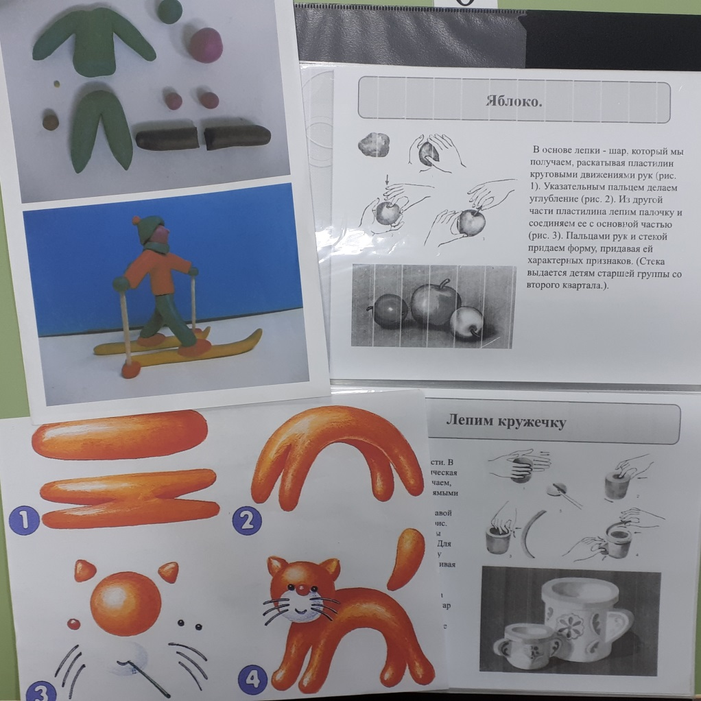
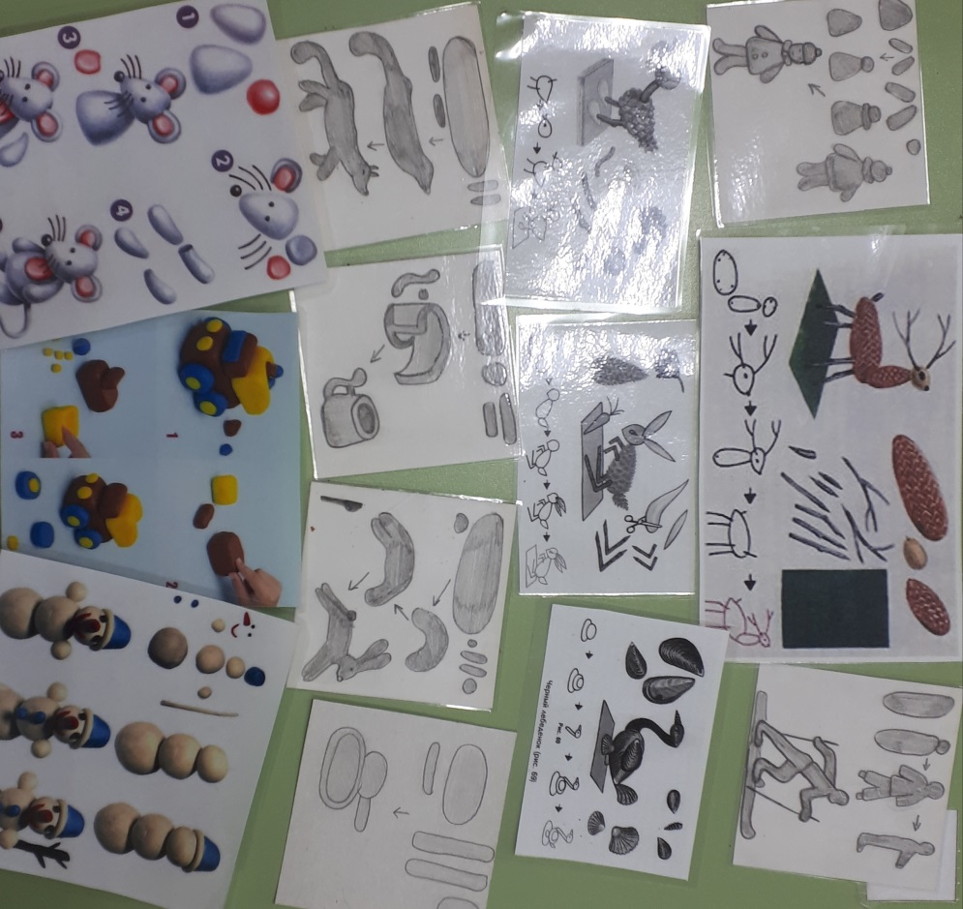
Пошаговые схемы рисования, лепки популярных объектов.

Slide 8
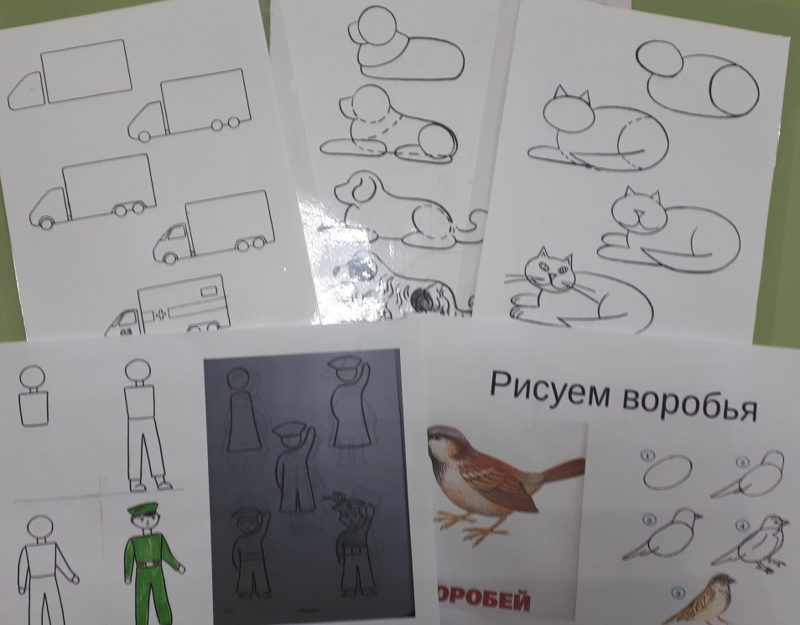
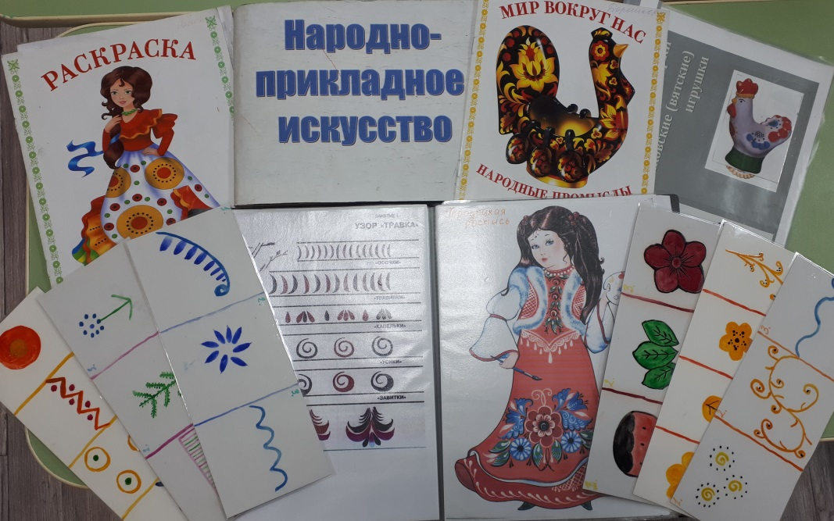
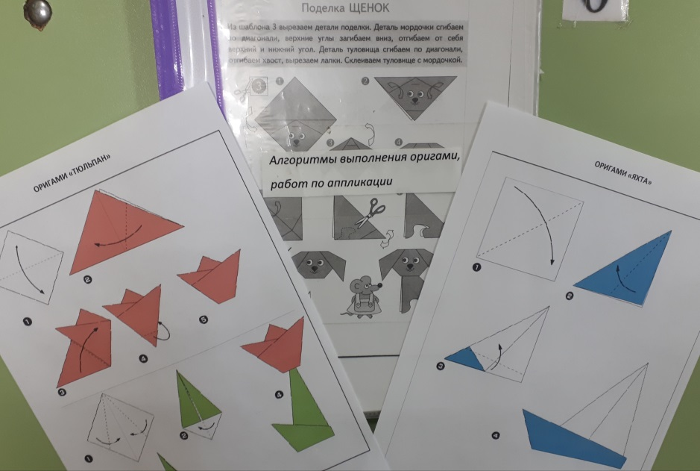
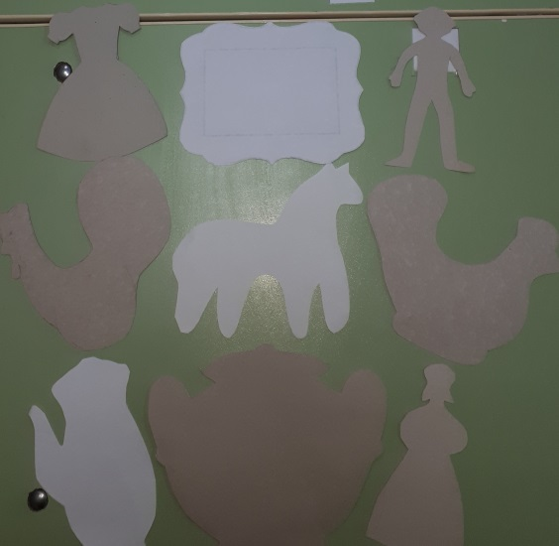
Алгоритмы выполнения оригами, работ по аппликации; образцы декоративного рисования; трафареты, силуэты.

Slide 9
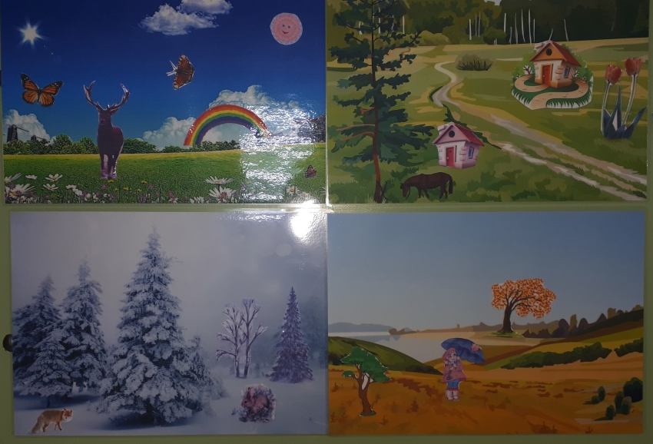
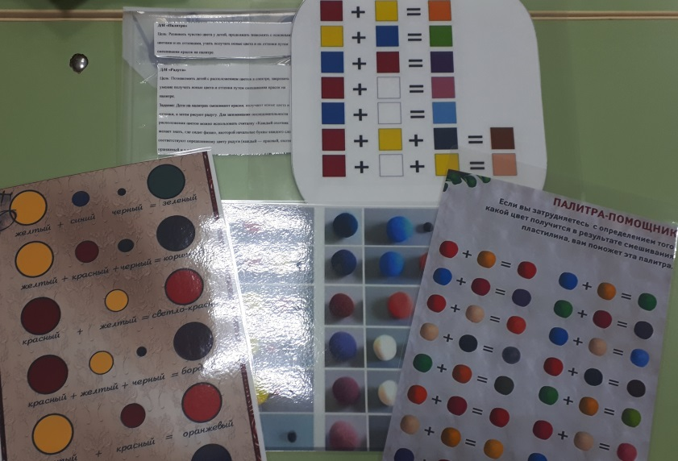
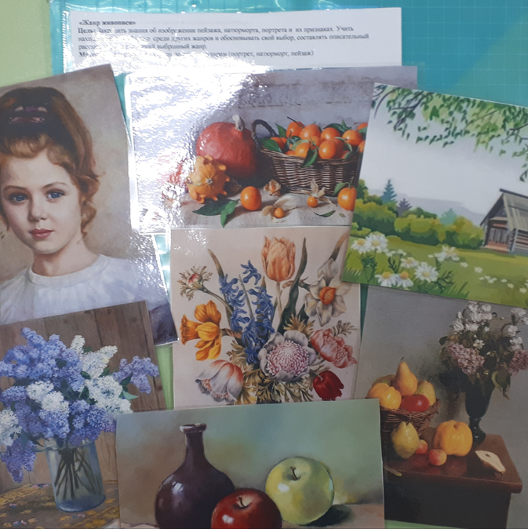
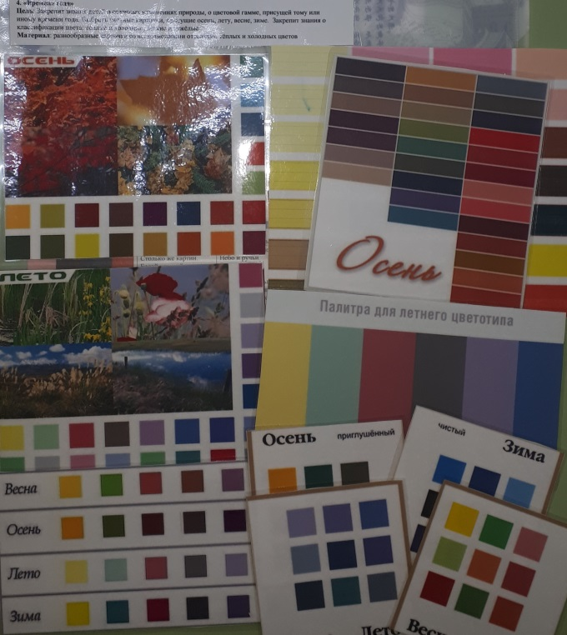
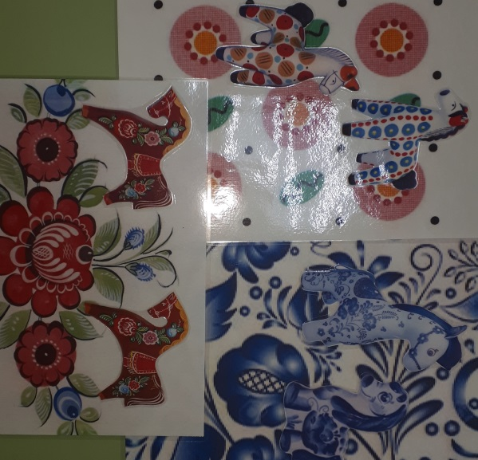
Дидактические игры
«Собери пейзаж»
«Палитра художника»
«Жанр живописи»
«Времена года»
«Кони расписные»

Slide 10
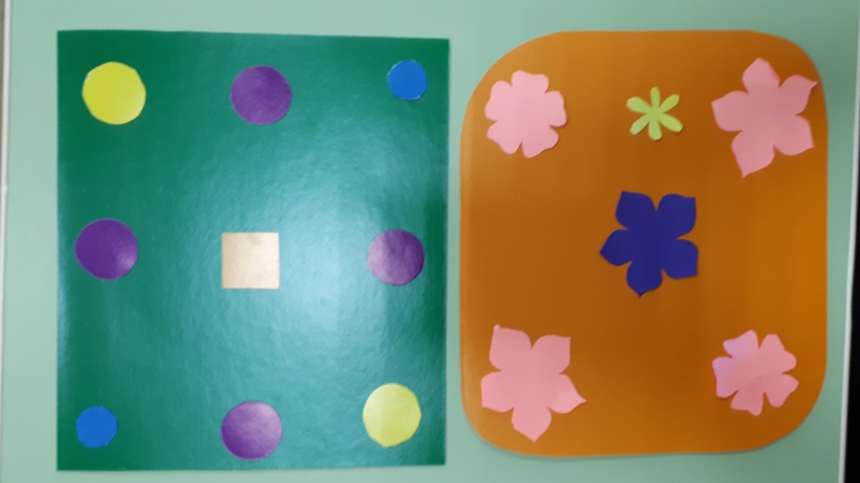
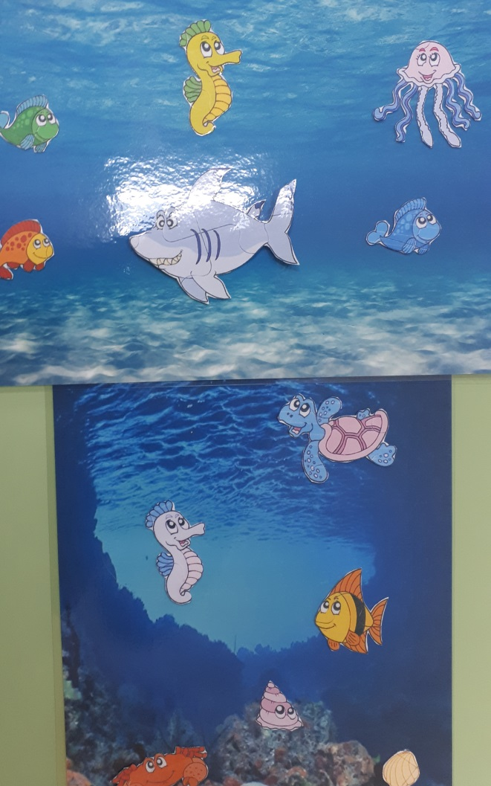
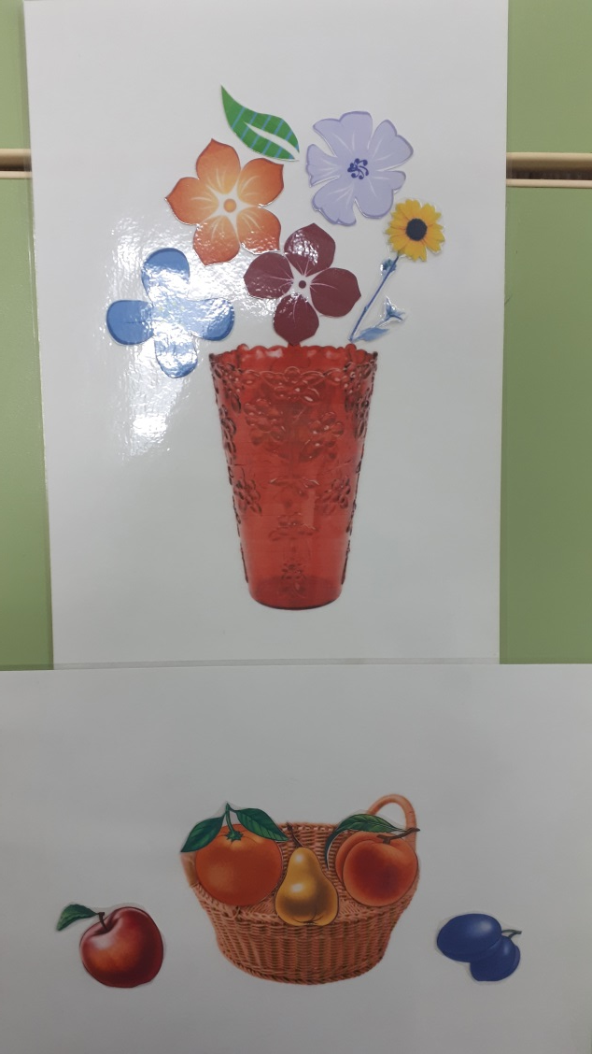
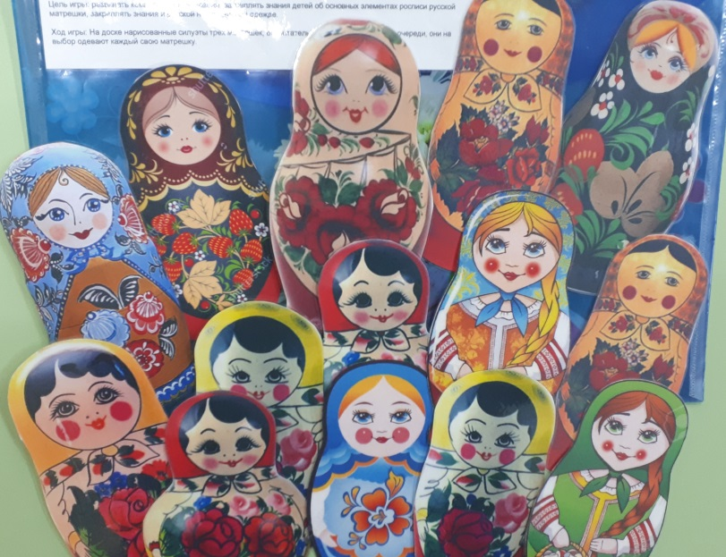
«Из чего состоит натюрморт»
«Морское дно»
«Составь узор»
«Матрёшкин сарафан»

Slide 11
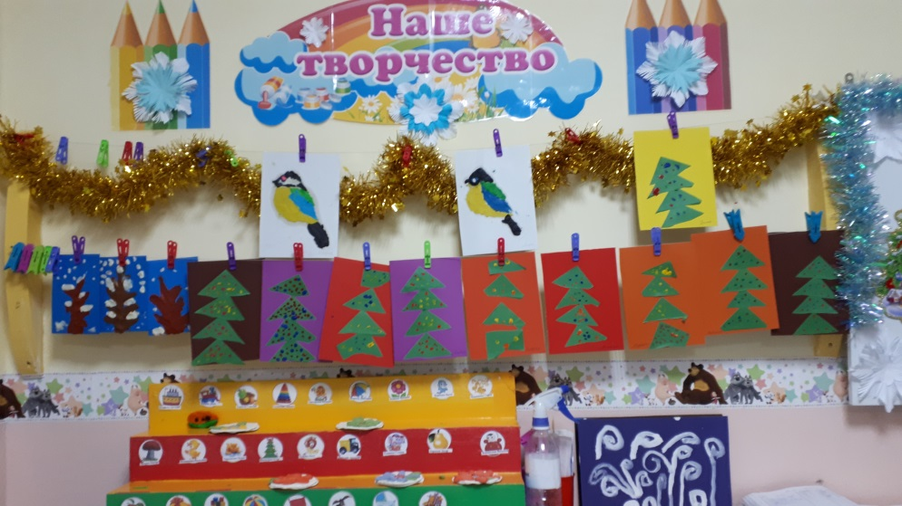
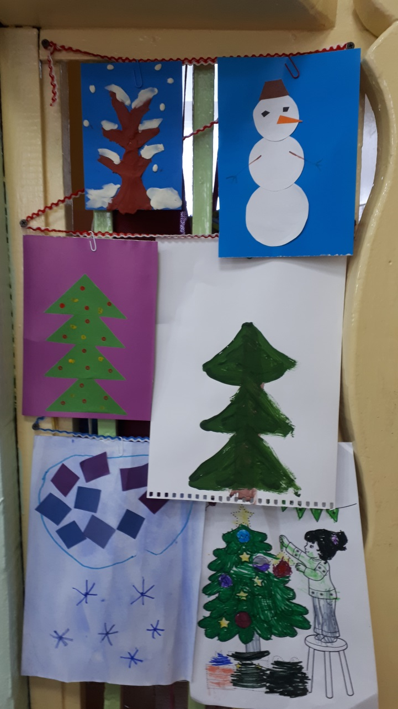
Стенды детских работ в группе, приёмной комнате.

